Slide 1
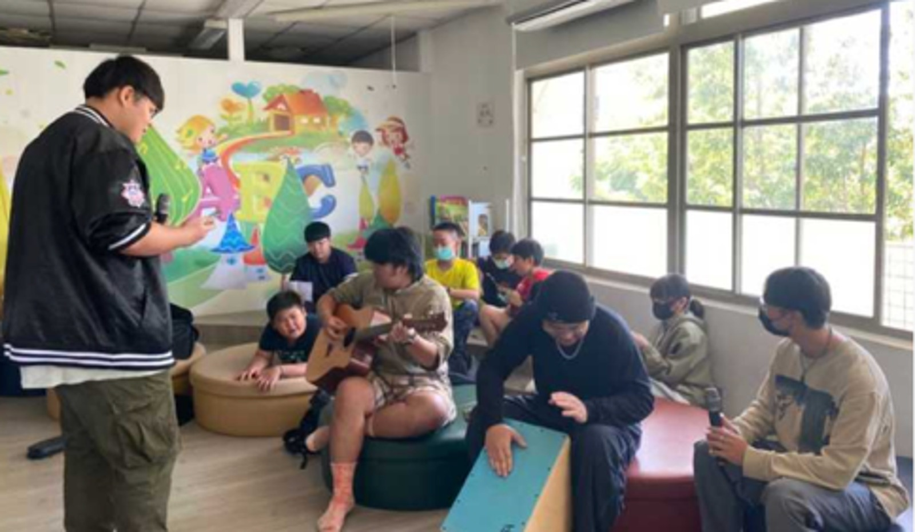
跨樂尬陣｜企業ESG合作亮點
音樂 × 地方文化 × 社會共融
實踐場域 | 臺南市西港區：慶安宮、白埕物所、後營國小、地方社區、胡麻產業與節慶場域。
關注議題 | 以音樂、Podcast、教材、展演與數位內容推動地方文化保存、社會共融、青年培力與社區參與；協助企業將ESG投入轉化為可看見、可傳播、可揭露的社會影響力成果。
ESG標籤 (至少1個、最多5個) | 【建議勾選】 - 社會價值 - 青年發展 - 文化保存 - 社區發展 - 跨域協作機制 對應企業ESG痛點： - 地方永續常停留在一次性捐贈 - 社會共融缺乏真實參與場域 - ESG成果需要可說、可量化、可被報告引用的故事與證據
SDGs標籤 (至少選1個) | 【建議勾選】 - 4 優質教育 - 8 合宜工作與經濟成長 - 10 減少不平等 - 11 永續城市及社區 - 17 全球夥伴關係 核心對接：教育共創、地方文化、共融參與、在地產業與跨域夥伴。

Slide 2
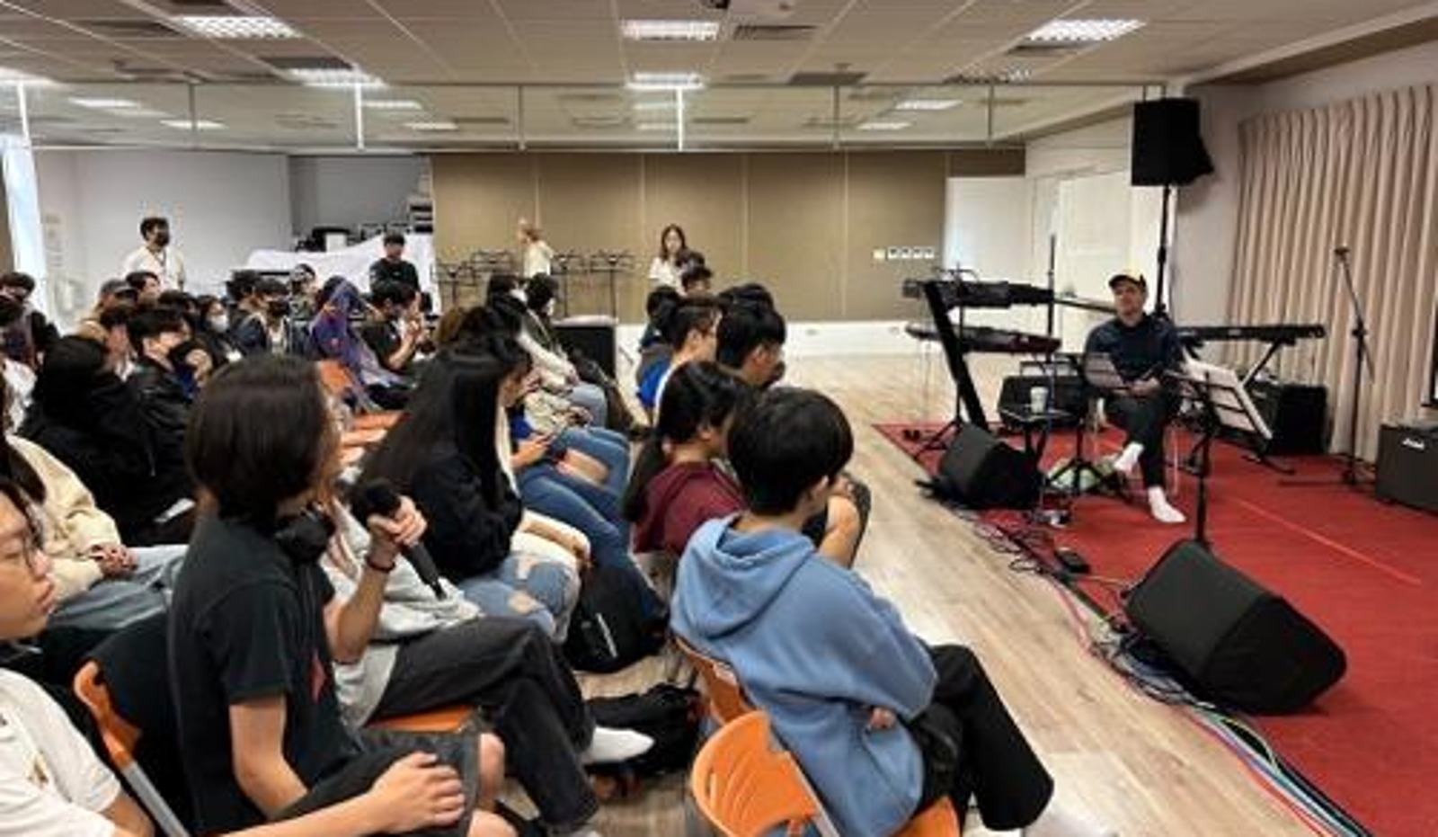
企業ESG合作亮點：從資源挹注到可揭露的社會影響力
行動方案和亮點績效 (200字左右，盡量列點式陳述影響力) | • 以「音樂共融」作為地方文化保存與青年培力方法，帶領學生進入西港場域，與居民、學校、社區、地方夥伴共同採集故事、創作歌曲、製作Podcast與公開展演。 • 已建立大學、地方、學生、居民與國際夥伴協作基礎，成果可延伸為教材、聲音內容、地方展演、數位導覽與企業ESG案例。 • 具備SROI/成果資料整理能力，可協助企業將資源投入轉化為「可揭露、可傳播、可累積」的社會影響力成果。
可合作項目 （列點式陳述，例如：產品、技術、專案…等） | • 共融音樂創作與成果展演贊助 • 地方文化故事採集、Podcast、短影音與數位導覽內容製作 • 青年創作培育、獎助方案與企業命題工作坊 • 企業員工共融體驗、地方走讀與志工參與 • ESG品牌故事、社會影響力摘要與永續報告素材整理 • 國際共創/數位影像合作之企業支持方案
企業合作提案 (200字左右簡述，若沒有請填”無”) | 邀請企業成為「跨樂尬陣」共融文化夥伴，支持音樂創作、地方文化保存、青年培力與社會共融行動。企業可依自身ESG策略，選擇贊助作品製作、地方文化內容保存、員工共融體驗或社會影響力揭露等合作形式，使資源投入不只停留於捐助，而能轉化為具情感辨識度、可被傳播、亦可納入永續報告之具體社會成果。
聯絡方式 | 計畫主持人：徐志杰 南臺科技大學 流行音樂產業系 E-mail：CCHSU@stust.edu.tw Tel：0937-530573
相關資料 <說明> 可提供特色亮點、合作方案或其他有利於對接ESG合作的資料。 請用附件方式繳交檔案，若沒有請填”無”。 | 另附： 《跨樂尬陣》企業ESG合作亮點摘要（1頁） 可加附件：代表照片、成果連結、SROI摘要、展演/Podcast/教材案例。

